Slide 1
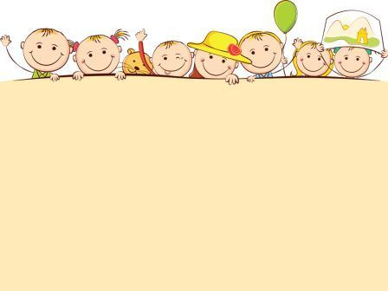
Интегрированное занятие в подготовительной к школе группе на тему: «Я-человек»
Выполнили воспитатели:
Селина Е.А
Печникова Н.Н.
п.Тазовский
2020 год

Slide 2
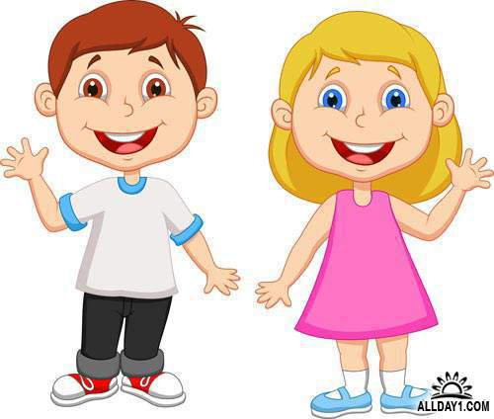
Ребята, давайте поздороваемся!
Здравствуйте, ладошки! (дети хлопают в ладоши: хлоп-хлоп) Здравствуйте, сапожки! (топают: топ-топ) Здравствуйте, лягушки! (квакают ква-ква) Здравствуйте, кукушки! (кукуют:ку-ку) Здравствуй, звонкий каблучок! (цокают языком: цок – цок)
И малышка светлячок! (на выдохе произносят:с-с-с) Здравствуй, шустрый ветерок, (дуют) Звонкий детский голосок! (болтают язычком: бл — бл) Поезд длинный у перрона! (тянут: тууу) Добрый день ручным часам, (тикают:тик-так) Громким детским голосам!

Slide 3
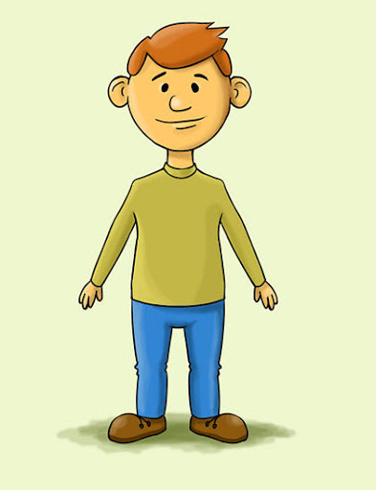
Ребята отгадайте загадку:
На Земле он всех сильней, Потому что всех умней.
Как вы думаете, кто это? (человек).
Ребята, а мы можем папу назвать человеком?
А как можно назвать маму.? Кто она? (Человек)
А вы кто? (тоже – человек).
А все вместе мы кто? (Люди)
Когда один – называют как? - «человек»,
когда много? – «люди».

Slide 4
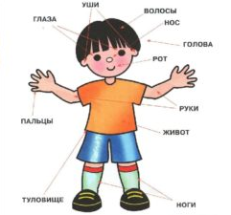
Ребята, на Земле живет очень много людей. Все они чем то похожи друг на друга, а чем то отличаются. А кто скажет, чем люди похожи друг на друга? (ответы детей)
У всех людей есть голова, туловище, две верхних конечности – это руки, и две нижних конечности – это ноги. У каждого из вас тоже есть свое тело.

Slide 5
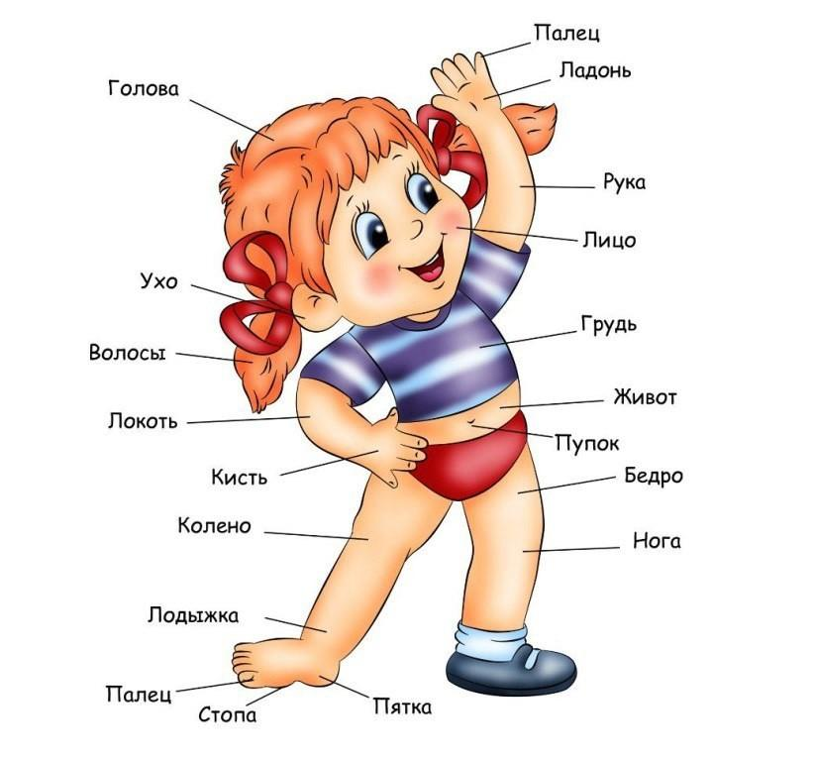
Ответьте на вопросы:
Как называется самая большая часть тела человека? (туловище)
Назовите части тела. (грудь, живот, спина, бока)
Назовите части руки. (плечо, локоть, ладонь, пальцы, ногти)
А какие части ноги вы знаете? (бедро, колено, голень, ступня, пальцы, ногти, подошва, пятки)

Slide 6
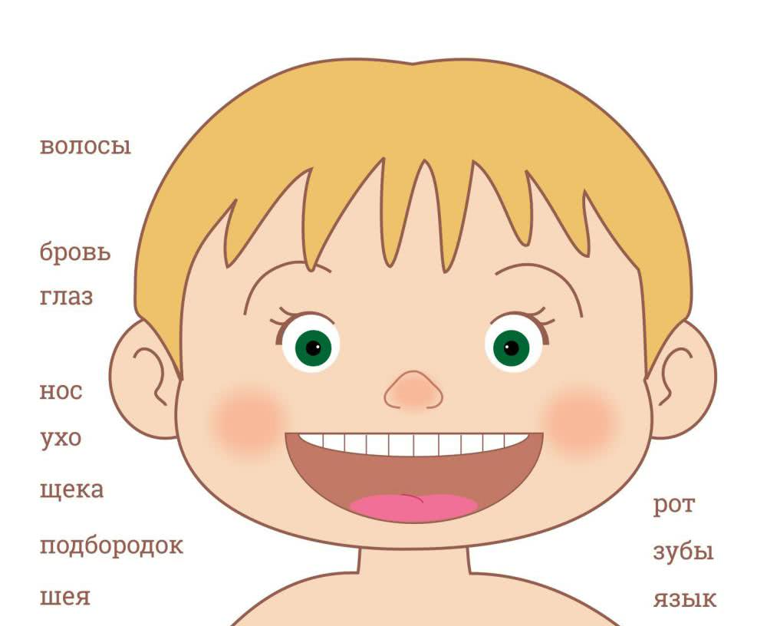
Отгадайте загадку:
Что нам думать помогает,
От животных отличает
И всегда, и всем нужна –
Ну, конечно, - (голова)
Ребята, мы можем слышать, видеть, чувствовать запах, вкус при помощи органов, которые находятся на голове. Назовите эти органы? (ответы детей)
Для чего нужны уши? (ответы детей)
Для чего нужны глаза? (ответы детей)
Для чего нужны зубы, язык? (ответы детей)
Для чего нужен нос? (ответы детей)

Slide 7
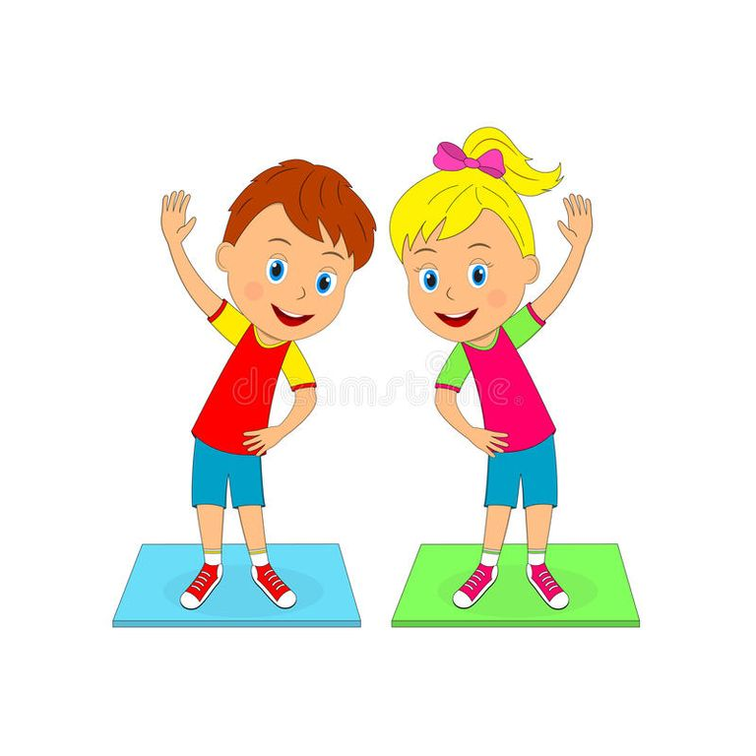
Физкультминутка
Пришло время отдохнуть и размять наши части тела. Аккуратно встаём со своих стульчиков.
Мы топаем ногами. Мы хлопаем руками, Киваем головами. Мы руки подымаем, Мы руки опускаем. Мы руки подаем, И бегаем кругом.

Slide 8
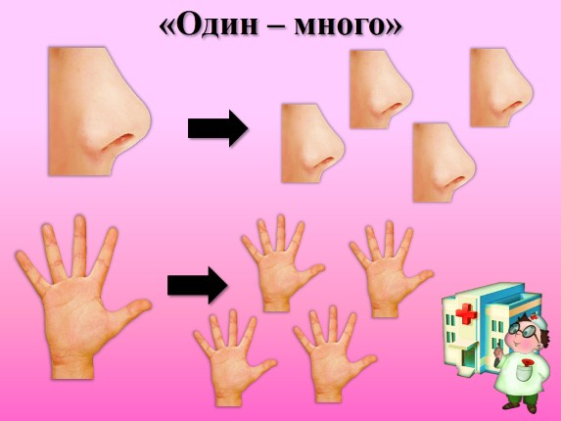
Игра «Один-много»
А сейчас мы поиграем в игру «Один много», я называю один предмет, а вы много. Ухо – уши,
рука-…,
шея- …,
глаз - …,
волос - …,
голова - …,
лоб-…,
рот - …,
нос - …,
щека - …,
палец - …,
локоть - …,
бровь - ….

Slide 9
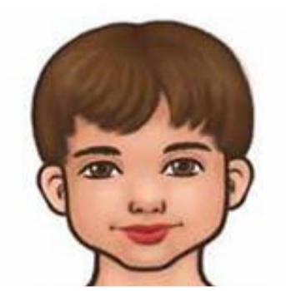
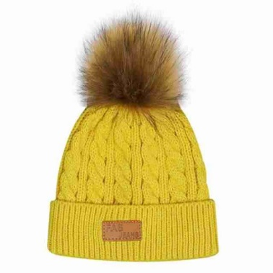
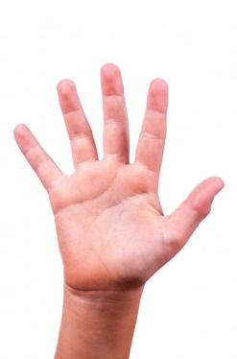
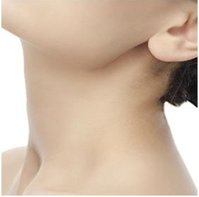
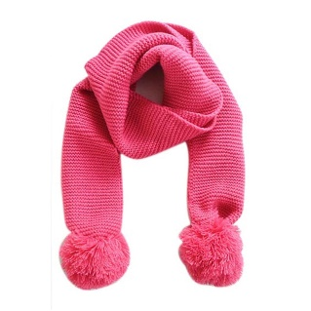
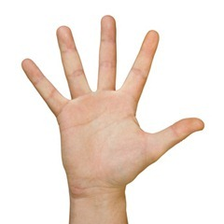
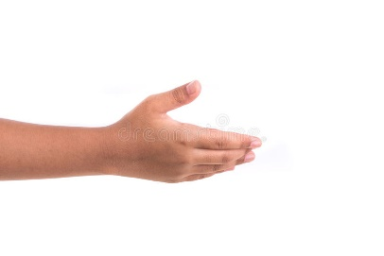
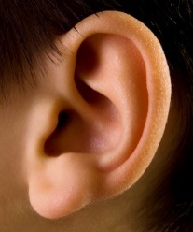
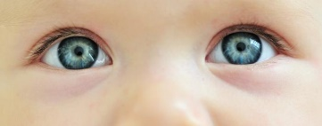
Игра «Четвертый лишний»
Следующая игра «Четвертый лишний», я называю 4 слова, а вам нужно догадаться, какое слово лишнее и почему.
Голова, шапка, ладонь, шея.
Шарф, ладонь, нога, нос.
Нога, стопа, колено, рука.
Глаза, нос, ухо, ладонь.

Slide 10
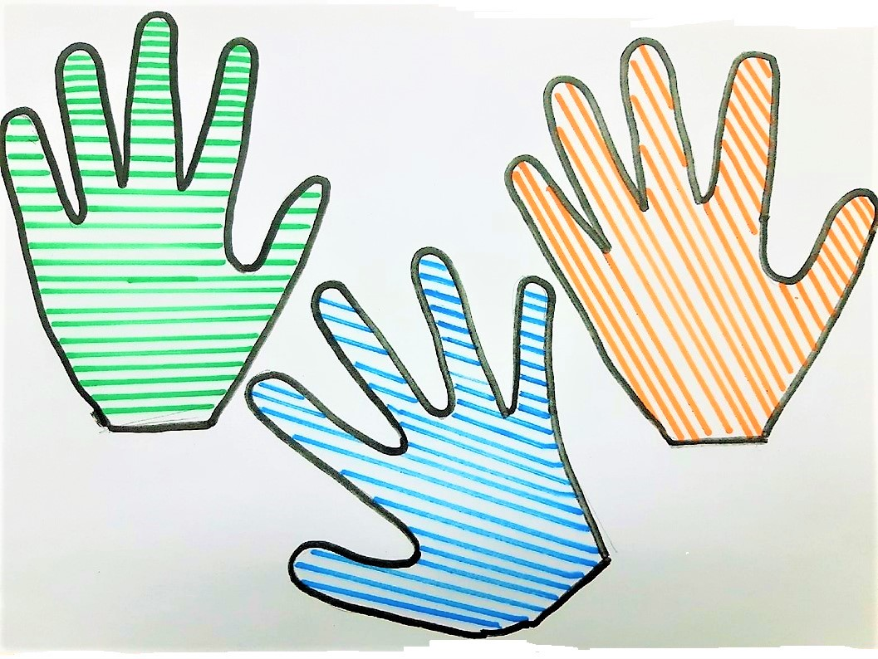
Вот и подошло наше занятие к концу. Чем мы сегодня занимались? Что нового узнали? Ребята, возьмите листы бумаги и карандаши. Обведите свою ладонь и заштрихуйте рисунок тем цветом, какое настроение у вас осталось после занятия.

